Slide 1
Лекция 5
Философия древней Греции
Часть I. Греческая натурфилософия
Разинов Юрий Анатольевич
профессор, доктор философских наук

Slide 2
ПЕРИОДИЗАЦИЯ АНТИЧНОЙ ФИЛОСОФИИ
Первый период (VI в. до н.э. – пер. пол. IV в. до н.э.):
греческая натурфилософия или «фюзиология» (Аристотель) ; другое название – «досократическая философия»
центральной темой этого периода является природа, «фюзис» (φύσις)
2

Slide 3
ПЕРИОДИЗАЦИЯ АНТИЧНОЙ ФИЛОСОФИИ
Второй период (сер. V в. до н.э. – последняя четверть IV в. до н.э.):
греческая классика; другое название – «сократическая философия»
содержательно этот период связан
с поворотом от природы к мышлению,
«от фюзис к логосу»
3

Slide 4
ПЕРИОДИЗАЦИЯ АНТИЧНОЙ ФИЛОСОФИИ
Третий период (IV в. до н.э. до 529 г. н.э.):
эллинистическая и древнеримская философия
содержательно этот период связан
с разработкой основных проблем классического периода
4

Slide 5
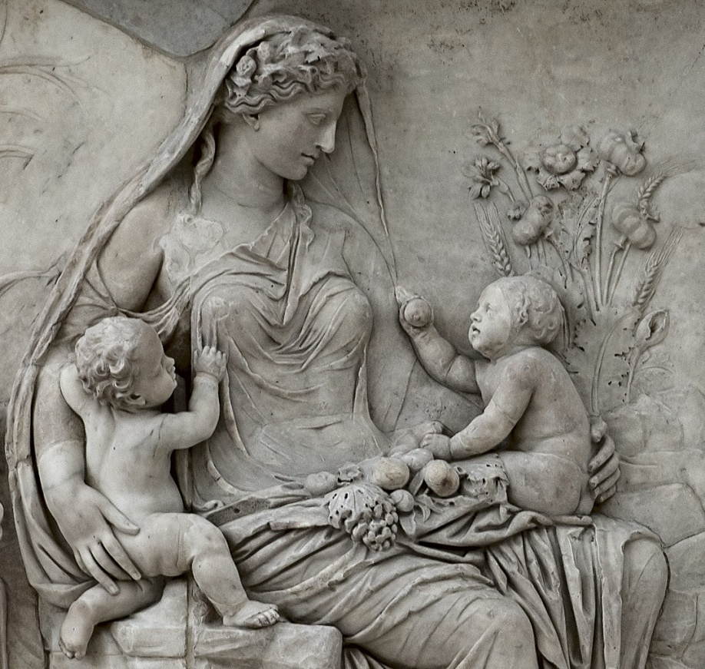
ПОНЯТИЕ ПРИРОДЫ
Др.-греч. φύσις (лат. physis) – имеет двойной смысл:
порождённое – всё, мир в целом
порождающее – первоначало и первопричина всего
5

Slide 6
ПОНЯТИЕ ПРИРОДЫ
«Что означает слово φύσις? Оно означает
из самого себя восхождение, прорастание (например, прорастание розы), постепенное самораскрытие, вхождение в этом раскрытии
в явь и остановку и пребывание в ней, короче говоря, восходяще-пребывающее властвование. Лексически φύειν означает расти, взращивать»
(М. Хайдеггер «Введение в метафизику»)
6

Slide 7
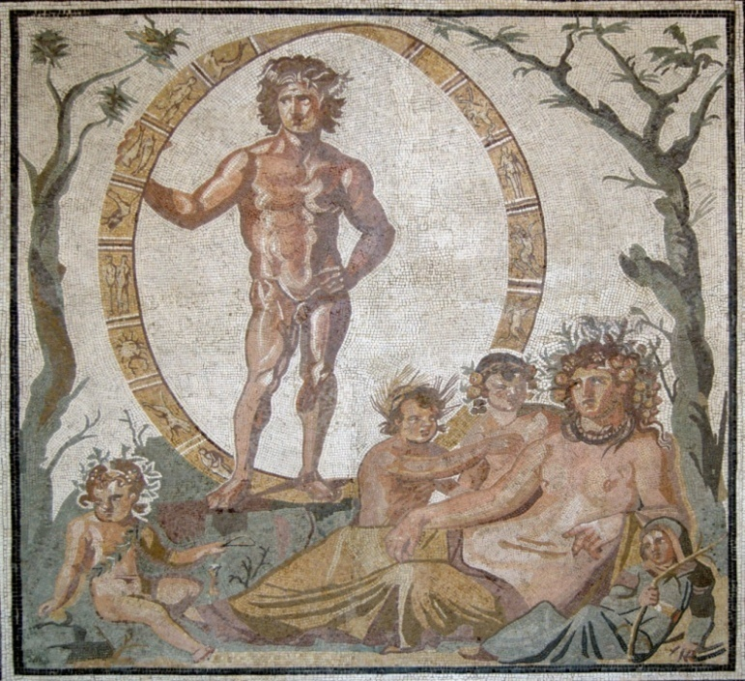
ПОНЯТИЕ ПЕРВОНАЧАЛА
Мифология и теогония отсылали
к генетическому первоначалу – к началу рода, т.е. к «родоначальнику»
др.-греч. γένος,
(лат. genus) – «род»
Уран и Гея – герои «Теогонии» Гесиода. Древнеримская мозаика
7

Slide 8
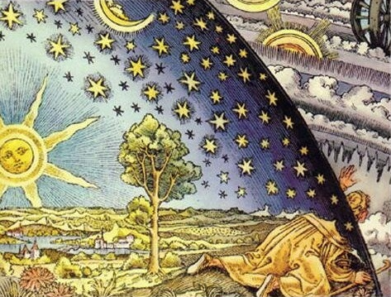
ПОНЯТИЕ ПЕРВОНАЧАЛА
Философия ищет субстанциальное первоначало, которое есть одновременно
и основание, и причина всего, включая богов
Архэ (др.-греч ἀρχή) «древнее»
8

Slide 9
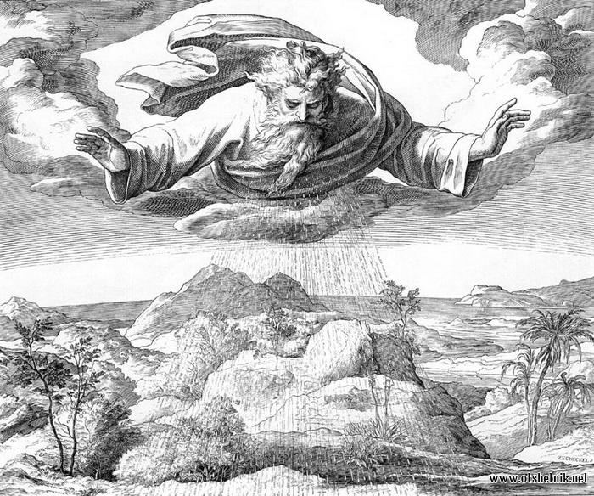
СУБСТАНЦИАЛЬНО-ГЕНЕТИЧЕСКОЕ НАЧАЛО (АРХЭ)
Давая начало всему, первоначало природы (архэ) само никогда не начиналось, а, следовательно, никогда не закончится
9

Slide 10
НАТУРФИЛОСОФСКИЕ ТЕЧЕНИЯ
 | направление | школа | первоначало
I | Ионическая традиция | Милетская школа, Гераклит | чувственно данная стихия природы
II | Италийская традиция | Элейская школа, Пифагорейский союз | умопостигаемое бытие, числа
III | «Младшие физики» | Школа атомистов | атомы
10

Slide 11
ПЕРВОНАЧАЛА ПРИРОДЫ (АРХЭ)
Ферекид | земля
Фалес | вода
Анаксимен | воздух
Анаксимандр | апейрон
Гераклит | огонь
11

Slide 12
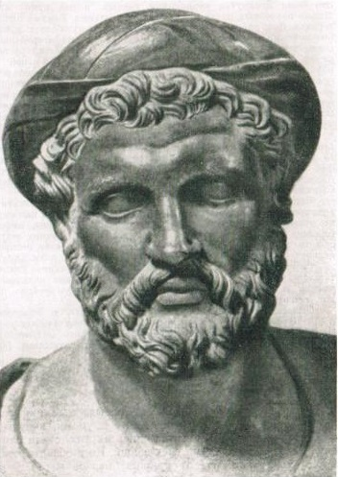
ПРОБЛЕМА ПЕРВОНАЧАЛ
АНАКСИМАНДР МИЛЕТСКИЙ
611–546 гг. до н.э.
Древнегреческий философ
автор книги «О природе»
Апейрон (ἄπειρον) «неопределенный» –бесконечное
и бескачественное начало природы
12

Slide 13
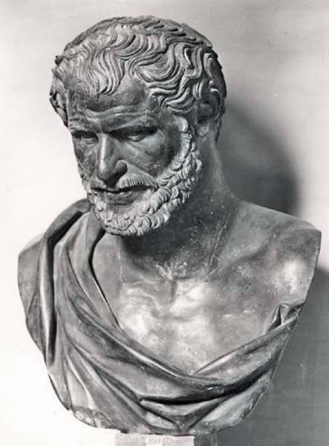
ПРОБЛЕМА ПЕРВОНАЧАЛ
ГЕРАКЛИТ ЭФЕССКИЙ
ок. 544 до н.э. – ок. 483 до н.э.
Древнегреческий философ
Автор книги «о природе»
«Отец диалектики»
«Все обменивается на огонь и огонь на всё»
13

Slide 14
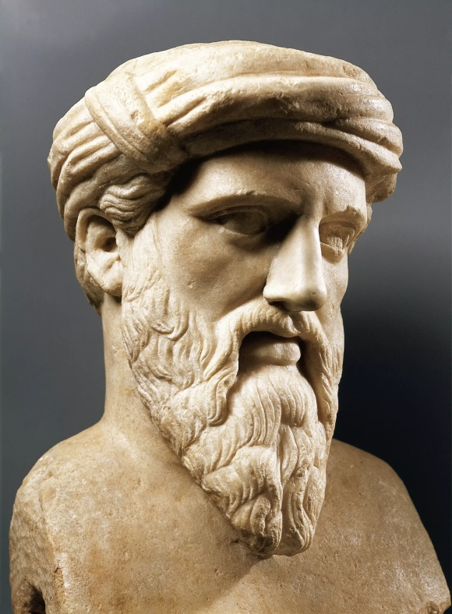
ПРОБЛЕМА ПЕРВОНАЧАЛ
ПИФАГОР
ок. 570–490 гг. до н. э.
Древнегреческий философ, математик и астроном
«Число владеет вещами»
«Самое мудрое – число»
«Душа есть гармония» (чисел)
14

Slide 15
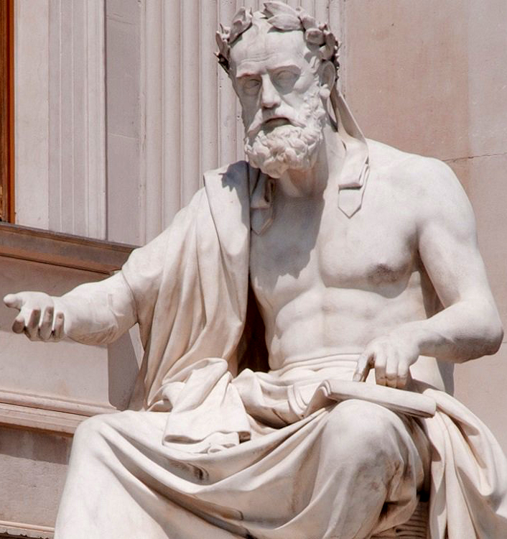
ПРОБЛЕМА ПЕРВОНАЧАЛ
КСЕНОФАН
ок. 570 до н.э. – после 478 до н.э.
Древнегреческий философ
Основатель Элейской школы
«Из земли всё [возникло], в землю
всё обратится в конце концов»
15

Slide 16
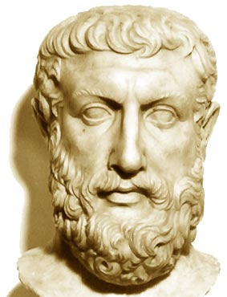
ПРОБЛЕМА ПЕРВОНАЧАЛ
ПАРМЕНИД ЭЛЕЙСКИЙ
544/541 до н.э. –
после 480 гг. до н.э.
Древнегреческий философ
Лидер Элейской школы
Автор поэмы «О природе»
16

Slide 17
БЫТИЕ КАК ПЕРВОНАЧАЛО
Бытие (сущее) – ὄν, ὄντος
«Путь истины» – путь размышления, открывающий единое, неделимое и неизменное бытие как таковое (сущее как сущее)
«Путь мнения» – путь чувственного созерцания и суждения о сущем как о множественном, делимом и подвижном
17

Slide 18
БЫТИЕ КАК АБСОЛЮТ
Путь истины в поэме «О природе»:
Бытие есть, а небытия нет
Одно и то же мыслить и быть
Бытие одно и его не может быть дважды
Бытие неделимо на части
Бытие неподвижно
Бытие не «было» и «будет»,
а есть «теперь» – вечно
Бытие совершенно
18

Slide 19
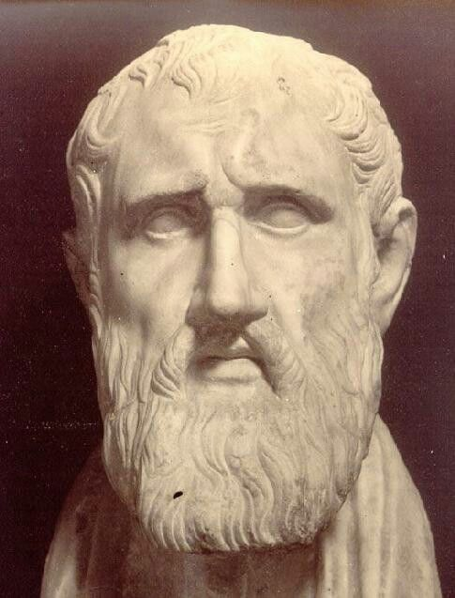
АПОРИИ ЗЕНОНА
ЗЕНОН ЭЛЕЙСКИЙ
ок. 490 до н.э. – ок. 430 до н.э.
Апория (ἀπορία) – логическое затруднение, возникающее из-за допущения множественности, делимости и подвижности сущего
В буквальном переводе
с др.-греч. апория означает «бездорожье»,
т.е. непроходимый путь, неразрешимую трудность
19

Slide 20
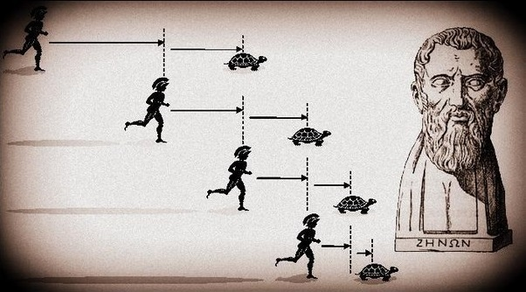
АПОРИИ ЗЕНОНА
Наиболее известные апории:
Ахиллес и черепаха
Стрела
Дихотомия
Стадион
20

Slide 21
ПОКОЛЕНИЕ «МЛАДШИХ ФИЗИКОВ»
«Младшие физики»: Эмпедокл, Анаксагор, Левкипп, Демокрит
В этот период философы пытаются синтезировать противоположные принципы: единого и многого, тождественного и различного, изменчивого и неизменного
21

Slide 22
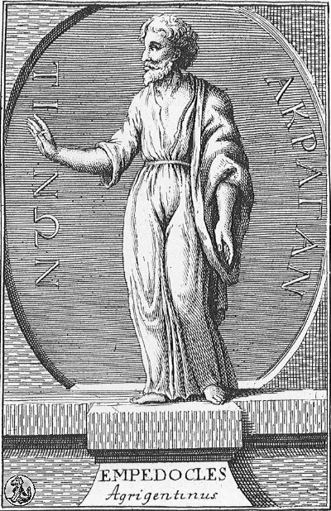
ПОКОЛЕНИЕ «МЛАДШИХ ФИЗИКОВ»
ЭМПЕДОКЛ
490 до н.э. – ок. 430 до н.э.
Древнегреческий философ, врач, жрец
Мир неизменен на уровне корней (т.е. начал),
но изменчив на уровне вещей
22

Slide 23
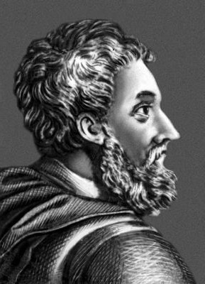
ПОКОЛЕНИЕ «МЛАДШИХ ФИЗИКОВ»
АНАКСАГОР
ок. 500 до н.э. – ок. 428 до н.э.
Древнегреческий философ,
Родоначальник атомистической теории
«Всё во всём»
23

Slide 24
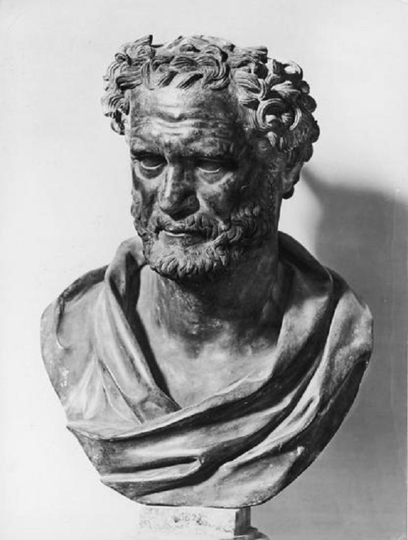
ПОКОЛЕНИЕ «МЛАДШИХ ФИЗИКОВ»
ДЕМОКРИТ
ок. 460 до н.э. – ок. 370 до н.э.
Древнегреческий философ, основоположник атомистической теории
Атом (др. – греч. ἄτομος) «неделимый» – предел
делимости сущего
24

